Slide 1


Modélisation du risque de transition sur les TPE/PME
Réalisé par:
Supervisé par:
Mme. Céline MERCADO
M. Cyril REGNIER
Amadou Tidjani SIRADJI MANZO
Pape Tidiane GUEYE
Tahar AMADOU HAMADOU
Coach
Mme. Dominique LEGOUBEY
11 mai 2022

Slide 2
Introduction

Slide 3
Introduction
Contexte et Problématique
Le changement climatique à l’ordre du jour
Augmentation des températures
Les trois années les plus chaudes jamais enregistrées 2016,2019 et 2020 (OMM).
La température moyenne mondiale s’est élevée de 1,27°C en 2018 ( 1850-1900).
Multiplication des aléas naturels
+84% d’incendies en 2020 (Amazonie , Australie)

Slide 4
Introduction
Contexte et Problématique
Rapport GIEC 2022
SCENARIO | RECHAUFEMENT D’ICI 2100
UNE PRIORITE MONDIALE ET UN CHANGEMENT DRASTIQUE DES COMPORTEMENTS , 0 EMISSION EN 2050 | 1,5°C
POURSUITE DES TENDANCES ACTUELLES , 0 EMISSION EN 2050 | 2,7°C
UNE PRIORITE DONNEE A LA COMPETITIVITE DES ECONOMIES | 3,6°C
TRES FORTE CROISSANCE DES PAYS EMERGENTS | 4,4°C
Plus de vagues de chaleur
Les saisons chaudes plus longues et les saisons froides plus courtes
Modification du cycle de l’eau
la disparition de certaines zones côtières
une acidification des eaux
CONSEQUENCE

Slide 5



Introduction
Contexte et Problématique
Vers une prise de conscience…
L’intérêt des décideurs pour certains risques
Risque Physique
Aigue Chronique
Risque Juridique
Risque de transition

Slide 6
Introduction
Contexte et Problématique
Focus sur le Risque de transition
Transition vers une économie bas Carbone
Les politiques Gouvernementales
Les changement dans les habitudes
Consommation
Investissement, épargne
Les institutions financières , leviers de taille
Gérer les risques financier
Crédit
Marché
Liquidité

Slide 7
Introduction
Contexte et Problématique
Les institutions financières doivent connaitre le niveau de risque
Problème !
Les TPE/PME ne disposent pas toujours des informations nécessaires , dont une information cruciale : le niveau de leurs émissions de GES.
Ces institutions doivent être à même de mesurer ce risque sans ces informations.
D'où la question : comment identifier et mesurer le risque de transition sur les TPE/PME dans un contexte d'insuffisance de données ?

Slide 8

Introduction
Objectif
Objectif général: évaluer le risque de transition sur les TPE/PME
Plus concrètement,
Il s’agit de :
développer une méthode pour évaluer le risque de transition au niveau filière puis l’extrapoler au niveau entreprise ;
évaluer le risque de transition directement avec les données disponibles au niveau entreprise ;
comparer les deux approches afin d’appréhender l’ampleur des erreurs de la méthode développée.

Slide 9
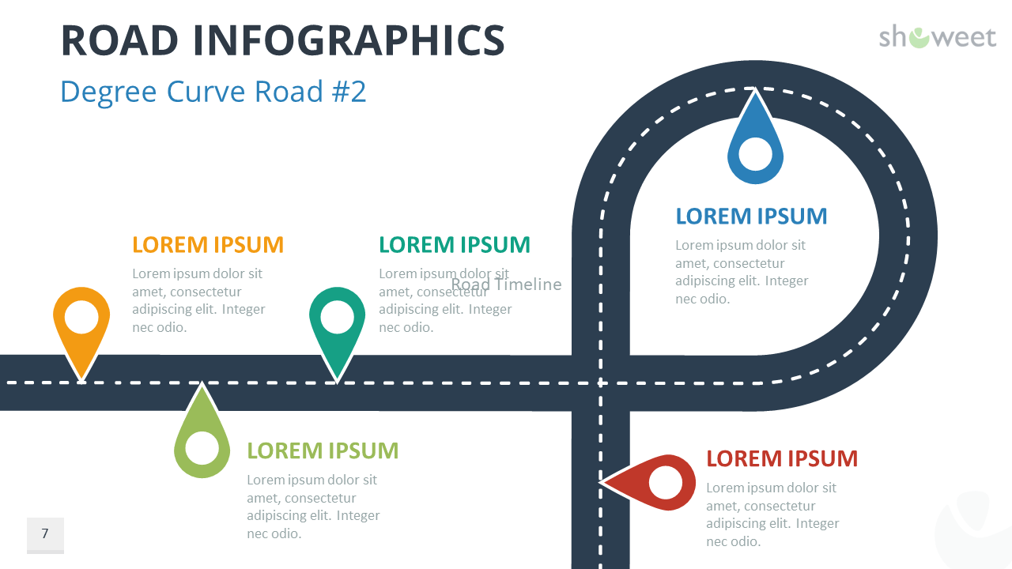
Plan
Revue de la littérature
Définition et comptabilisation des émissions de GES
Méthodes d’évaluation du risque de transition
Méthodologies
Démarche globale
Présentation des données
Modèles classiques
Méthodologie top down
Résultats
Un peu de statistique descriptive
Résultats du modèle classique retenu
Résultats des modèles top down
Comparaison des approches
Conclusion

Slide 10
Revue de la littérature

Slide 11
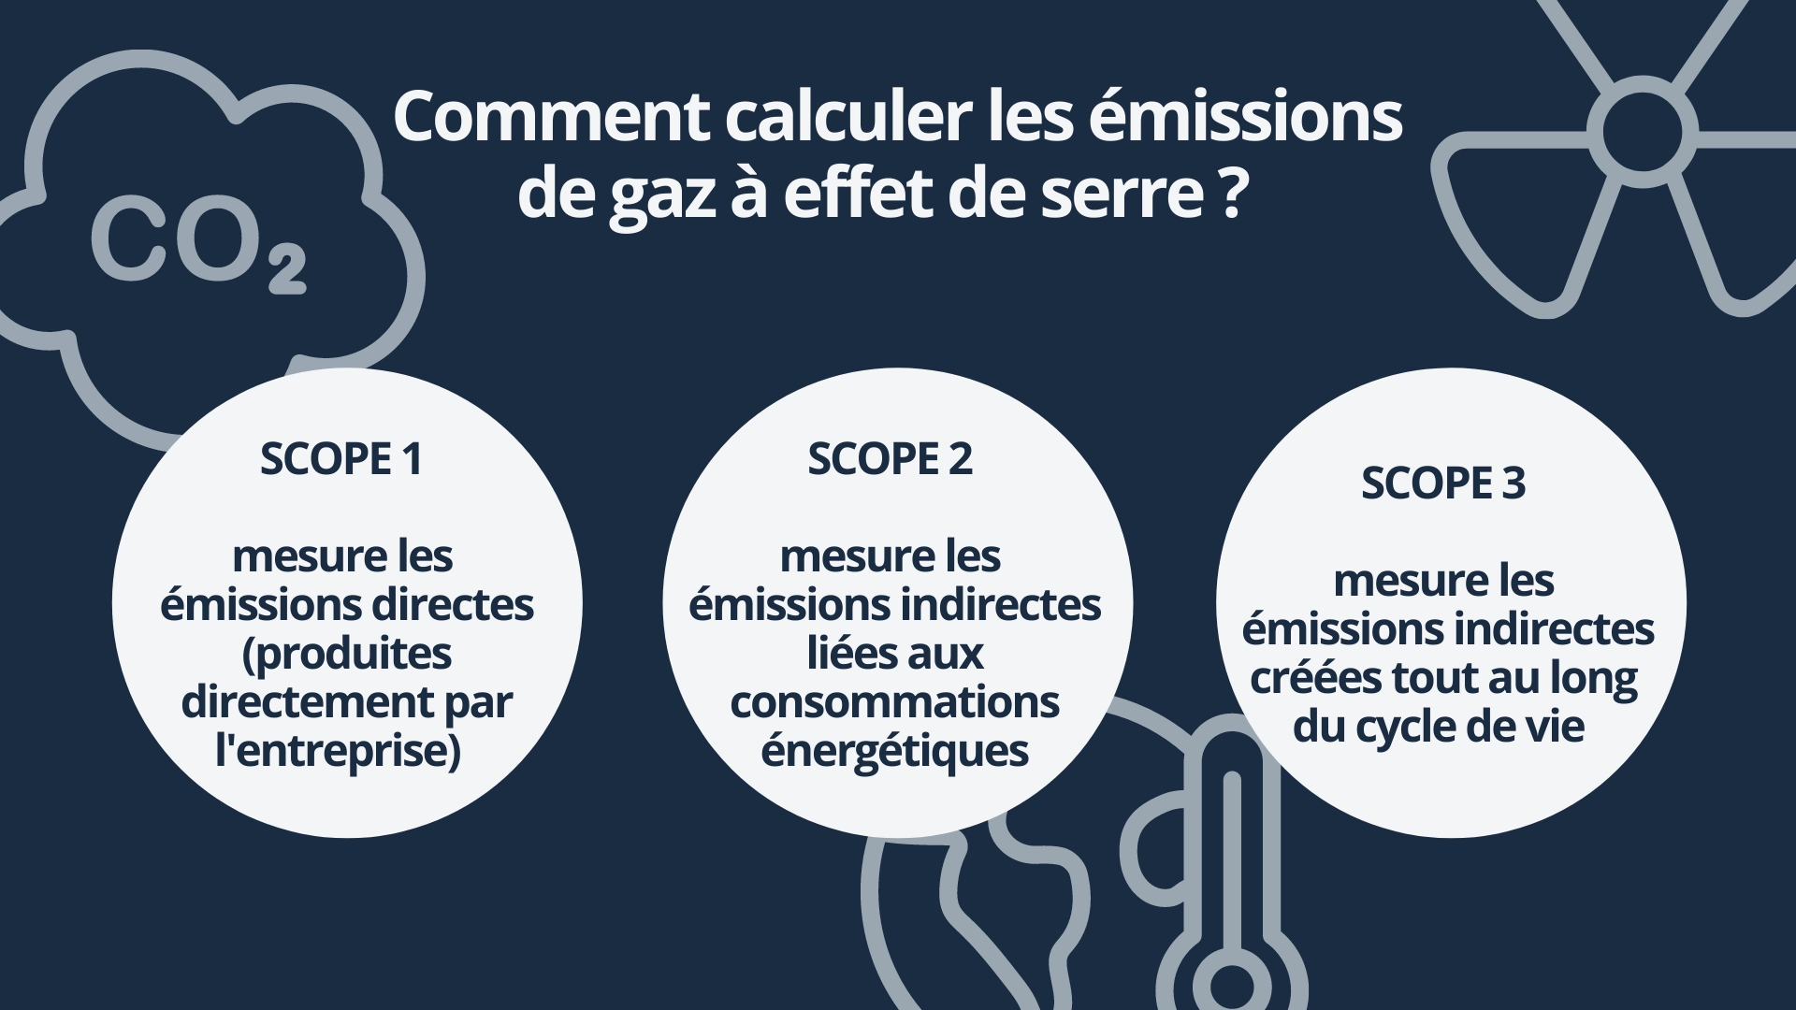
Revue de la littérature
C’est quoi les émissions de GES
Différents types de gaz à effet de serre
Il s’agit du H₂O , C₂O , NO₂ , CH₄ , O₃
Tous ramenés en équivalent C₂O
Une évaluation selon la provenance:
Scope 1
Scope 2
Scope 3

Slide 12



Revue de la littérature
Méthodologie d'évaluation de risque transition
Indicateurs de mesure d'exposition
1. Intensité carbone des entreprises
2. Actif lié au carbone
3. Emissions financées

Slide 13




Revue de la littérature
Méthodologie d'évaluation de risque transition
Méthodes de quantification
1. Analyse par scénarios
2. Stress test
3. Analyse de sensibilité

Slide 14

Revue de la littérature
Méthodologie d'évaluation de risque transition
Autres visions de l'évaluation du risque climatique
Secteurs
Top Down
Bottom Up
Entreprises

Slide 15
Méthodologies

Slide 16









Méthodologies
Démarche globale
Analyse de l'homogénéité
Comparaison des TPE/PME avec GE en fonction des ratiosteES;
Sélection de l'échantillon TPE/PME
Test
Etape 2
Etape 3
Train
Etape 4
Apurement et Segmentation
Choix de l’échantillon
Modèles classiques
Etape 1
Etape 6
Constitution des jeux de données
Comparaison des deux approches
Etape 2
Train
Etape 5
Test
Apurement données secteurs
Modèles Top Down

Slide 17









Méthodologies
Transformation de la variable cible en logarithme
(Emissions de scopes 1 & 2)
Faible variance
Distribution plus proche de la loi normale
Démarche globale
Test
Etape 2
Etape 3
Train
Etape 4
Apurement et Segmentation
Choix de l’échantillon
Modèles classiques
Etape 1
Etape 6
Constitution des jeux de données
Comparaison des deux approches
Etape 2
Train
Etape 5
Test
Apurement données secteurs
Modèles Top Down

Slide 18
Méthodologies
Démarche globale
Sélection des variables
Analyse de la corrélation
Sélection en utilisant la statistique de Ficher
Anova
Méthodes pas à pas
Test
Etape 2
Etape 3
Train
Etape 4
Apurement et Segmentation
Choix de l’échantillon
Modèles classiques
Etape 1
Etape 6
Constitution des jeux de données
Comparaison des deux approches
Etape 2
Train
Etape 5
Test
Apurement données secteurs
Modèles Top Down

Slide 19
Méthodologies
Présentation des données
1. ADEME
2. DIANE
3. SIREN
Bilan GES
1860 observations
Émissions de scopes 1, 2 & 3
Année de reporting
Numéro d’identification SIREN
Type de structure
Source: Ademe
Données financières des entreprises
1605 observations
Les variables du bilan, compte de résultat
Source: Site INSEE
Base SIREN
1844 observations
Numéro Siren des entreprises
Code APE
Autres variables: département, code postal, code jurique
Source: Square
Entreprises
Entreprises
4. SECTEN
5. ESANE
Evolution de GES par secteur
310 observations
Evolution de GES et d’autres polluants atmosphériques (de 1990 à 2020)
Données par secteur d’émissions
Source: site Citepa
ESANE (2009 à 2019)
216 observations
Information au niveau secteur
Caractéristiques principales financières des entreprises: Nombre d’employés, nombre d’entreprises, Chiffre d’affaires, Investissements, etc.
Source: site INSEE
Secteurs

Slide 20
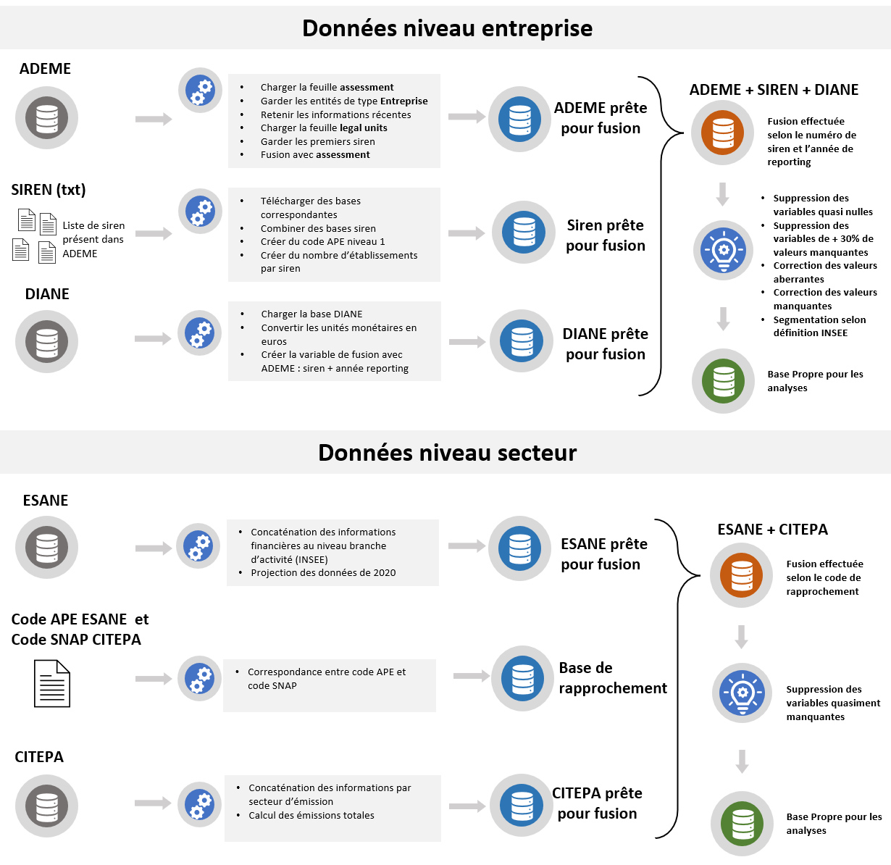
Méthodologies
Démarche du traitement

Slide 21

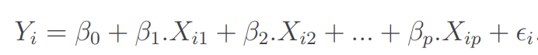
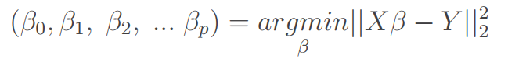
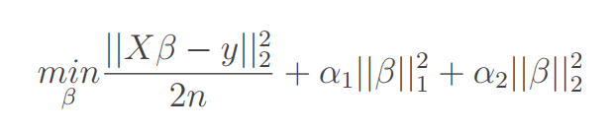
Méthodologies
Modèles classiques
2
Choix du modèle
1
Spécification
Données
Modèles
Modèle de base
Facile à implémenter
Spécification facile à comprendre
Y | X1 | X2 | … | Xp
Y1 | X1,1 | X1,2 | … | X1,p
Y2 | X2,1 | X2,2 | … | X2,p
. . . | . . . | . . . | . . . | . . .
Yn | Xn,1 | Xn,2 | … | Xn,p
Modèle linéaire
Régression multiple
Arbre de régression: CART
Elastic Net
Random Forest
XG Boost

Slide 22

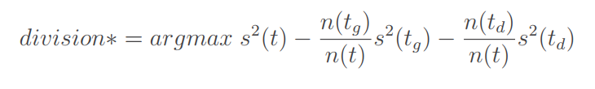
Méthodologies
Modèles classiques
2
Choix du modèle
1
Données
Modèles
Construction de l’arbre maximal
Facile à implémenter
Pas d'hypothèse de lois sur les variables
Résultat explicite
Pas d'hypothèse de linéarité
Y | X1 | X2 | … | Xp
Y1 | X1,1 | X1,2 | … | X1,p
Y2 | X2,1 | X2,2 | … | X2,p
. . . | . . . | . . . | . . . | . . .
Yn | Xn,1 | Xn,2 | … | Xn,p
Modèle linéaire
Elagage de l’arbre maximal
Arbre de régression: CART
Random Forest
XG Boost

Slide 23
Méthodologies
Modèles classiques
2
Choix du modèle
1
Données
Modèles
La sagesse des foules
Performant et léger à exécuter
Pas d'hypothèse de lois sur les variables
Pas d'hypothèse de linéarité
Y | X1 | X2 | … | Xp
Y1 | X1,1 | X1,2 | … | X1,p
Y2 | X2,1 | X2,2 | … | X2,p
. . . | . . . | . . . | . . . | . . .
Yn | Xn,1 | Xn,2 | … | Xn,p
Modèle linéaire
.
.
.
Arbre de régression: CART
Random Forest
XG Boost

Slide 24

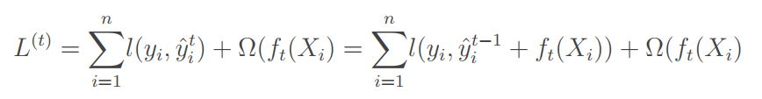
Méthodologies
Modèles classiques
2
Choix du modèle
1
Données
Modèles
Souvent très performant en prédiction
Facile à implémenter
Auto amélioration séquentielle
Prise en compte du surapprentissage
Fonction à minimiser à chaque itération
Y | X1 | X2 | … | Xp
Y1 | X1,1 | X1,2 | … | X1,p
Y2 | X2,1 | X2,2 | … | X2,p
. . . | . . . | . . . | . . . | . . .
Yn | Xn,1 | Xn,2 | … | Xn,p
Modèle linéaire
Arbre de régression: CART
*
Random Forest
XG Boost
* Pénalisation pour éviter le surapprentissage

Slide 25



Méthodologies
Méthodologie Top Down
Démarche générale
Secteurs
1
Construction du modèle avec les données niveau secteur
2
Prévision des émissions des entreprises
3
Evaluation des erreurs de prévision
Entreprises

Slide 26

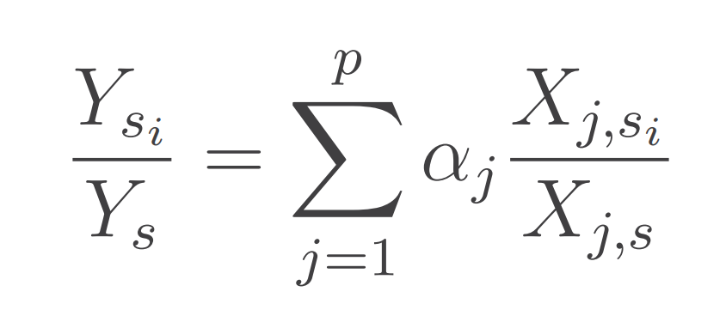

Méthodologies
Méthodologie Top Down
Modèle Ratio : « Règle de trois »
Exemple avec le chiffre d’affaire
Emission Secteur
Emission Entreprise =
X Chiffre d’affaire Entreprise
Total Chiffre d’affaire
Notre approche
Emission Entreprise
j-ème caractéristique
Emission Secteur

Slide 27

Méthodologies
Méthodologie Top Down
Modèle Filière : «Entreprises sous le regard des secteurs»
1
2
Modélisation du comportement moyen dans la filière
Attribué le même comportement à chaque entreprise de la filière

Slide 28
Principaux résultats de l'étude

Slide 29
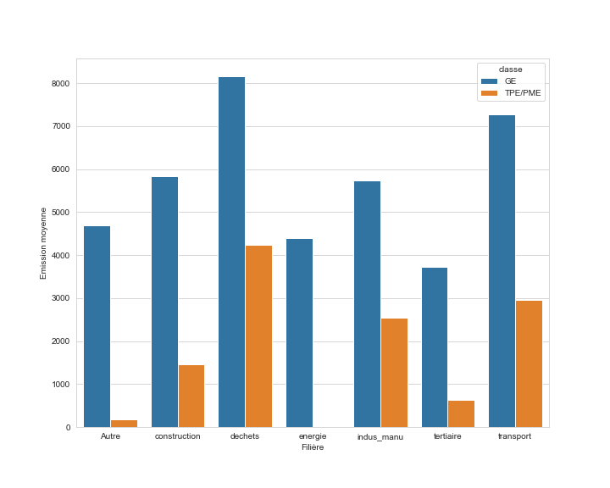
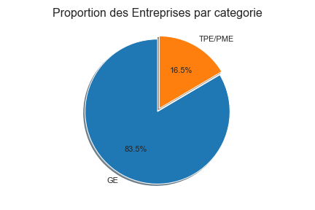
Résultats
Répartition des entreprises
Moyenne des émissions GES par catégorie et secteur (en tonnes d'équivalent CO2)
Source: Bases ASDES, calcul des auteurs

Slide 30
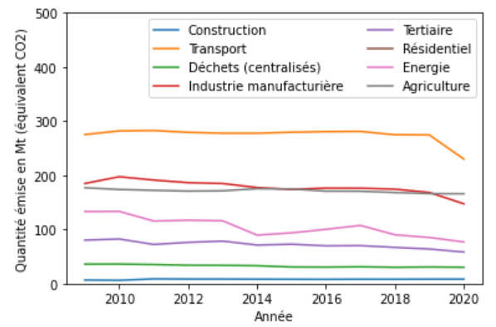
Résultats
Emissions de GES par secteur
Graphique: Evolution des émissions GES par secteur (en tonnes d'équivalent CO2)
Source: Données Citepa , calcul des auteurs

Slide 31
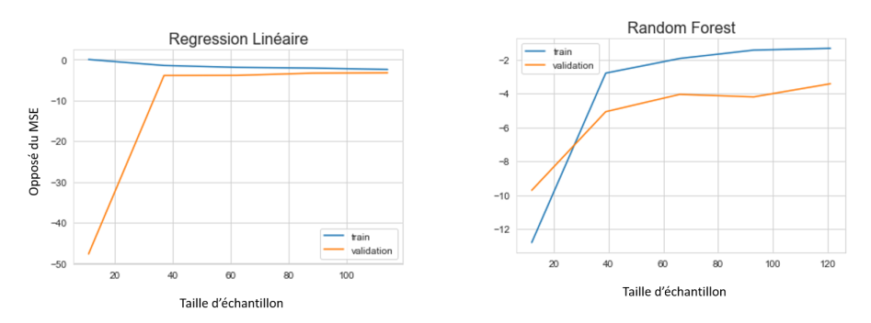
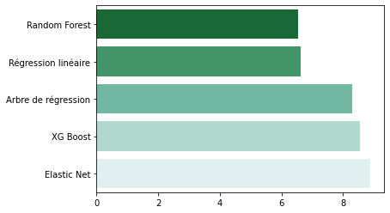
Résultats
Modèle classique retenu
Graphique: EQM des différents modèles
Graphique: Courbe d’apprentissage
Source: Bases ASDES, calcul des auteurs

Slide 32
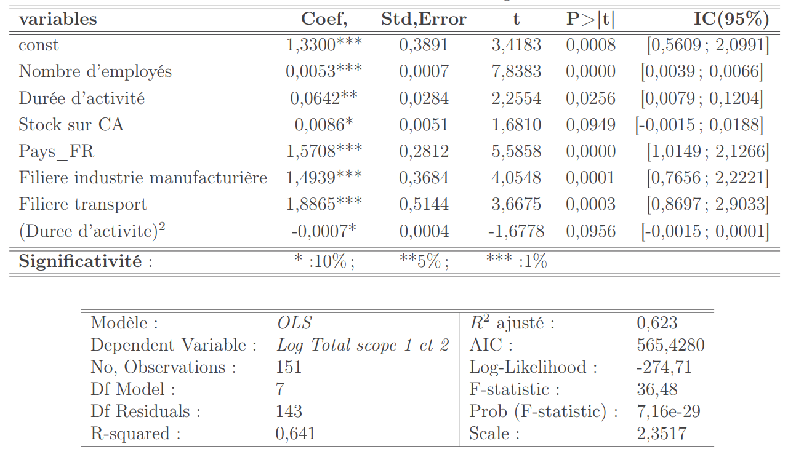
Résultats
Modèle classique retenu
Tableau: Résultats du modèle retenu (régression linéaire)
Augmentation du personnel implique une hausse de 0,53% des émissions;
Effet non linéaire de la durée d’activité;
Les filières transport et industrie manufacturière principaux pollueurs.

Slide 33
Résultats
Top-Down: modèle ratio
+ Variables retenues:
Ratio du chiffre d’affaires;
ratio du nombre d’employés;
ratio du chiffre d’affaires à l’exportation.
Variables binaires:
filière Construction;
filière déchets centralisés
filière industrie manufacturière.
Tableau: EQM des modèles ratios
Modèle | EQM
Régression linéaire | 9,913
Régression Lasso | 9,549
Régression ridge | 9,524
Elastic Net | 9,549
Source: bases ASDES, calcul des auteurs

Slide 34
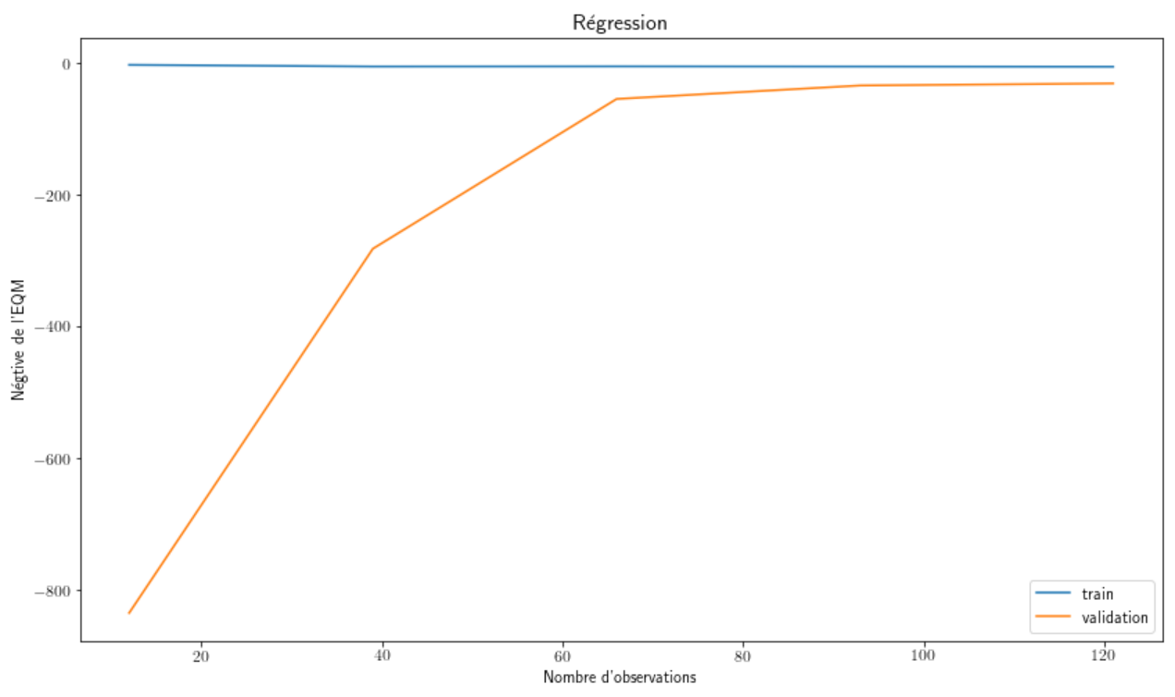
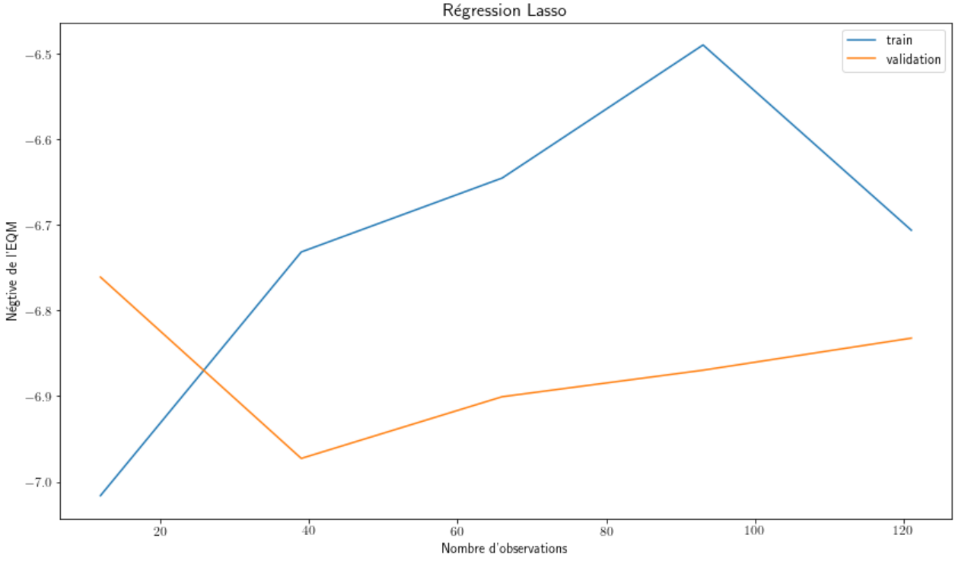
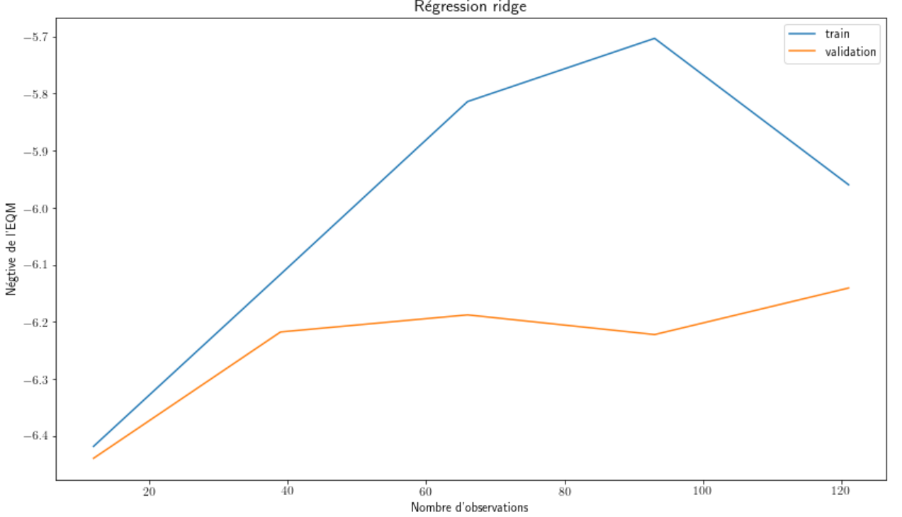
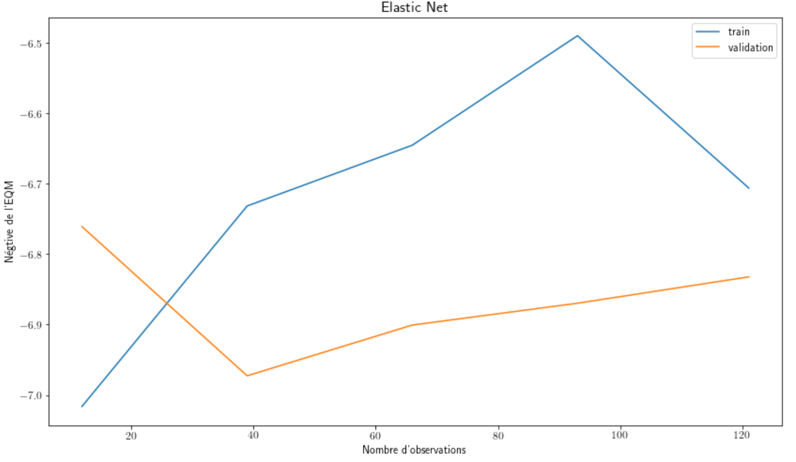
Résultats
Top-Down: modèle ratio
Graphiques: Courbes d’apprentissage

Slide 35
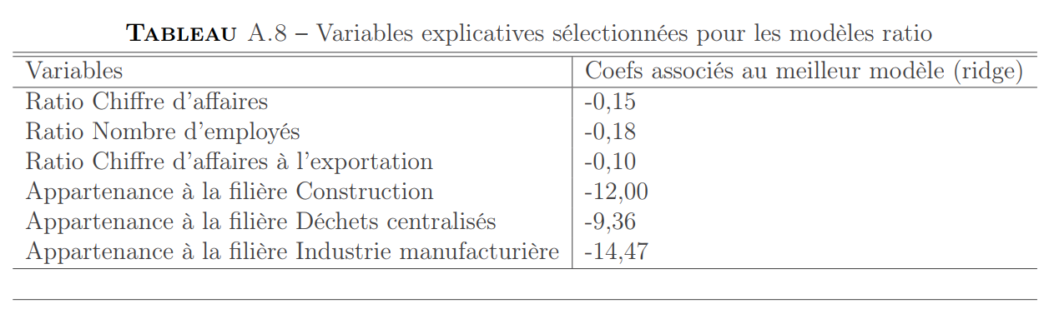
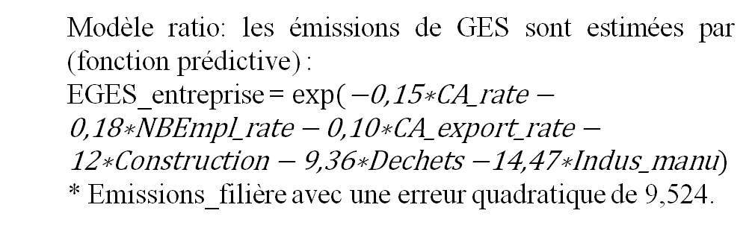
Résultats
Top-Down: modèle ratio
Meilleur modèle ratio (régression ridge)
Modèle ratio: les émissions de GES sont estimées par (fonction prédictive) :
EGES_entreprise = $exp(\text{−0,15∗}\text{CA}\text{_}\text{rate}\text{ − 0,18∗}\text{NBEmpl}\text{_}\text{rate}\text{ − 0,10∗}\text{CA}\text{_}\text{export}\text{_}\text{rate}\text{ − 12∗}\text{Construction}\text{ − 9,36∗}\text{Dechets}\text{ −14,47∗}\text{Indus}\text{_}\text{manu})$ * Emissions_filière avec une erreur quadratique de 9,524.
Source: Bases ASDES, calcul des auteurs

Slide 36
Résultats
Top-Down: modèle filière
+ Variables retenues:
Salariés en temps plein, Chiffre d’affaires à l’exportation, Chiffre d’affaires, Investissements, année;
Variables binaires: filière Construction, filière Agriculture +Industrie manufacturière et Autres filières.
Trois modèles sont testés.
Variable à expliquer: moyenne des émissions de GES dans chaque filière.
Tableau: Résultats des modèles (EQM de l’échantillon test)
Modèle | EQM
Régression ridge | 29764502,12
Arbre de régression | 649634,04
Random Forest | 750613,91
Source: bases ASDES, calcul des auteurs

Slide 37
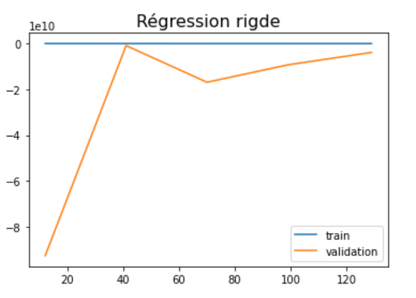
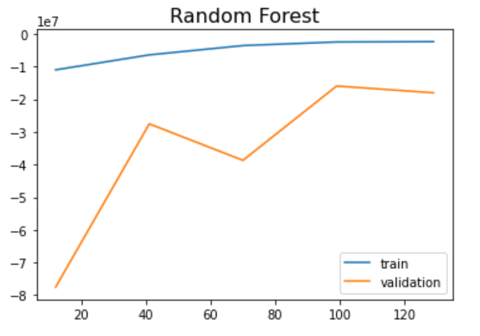
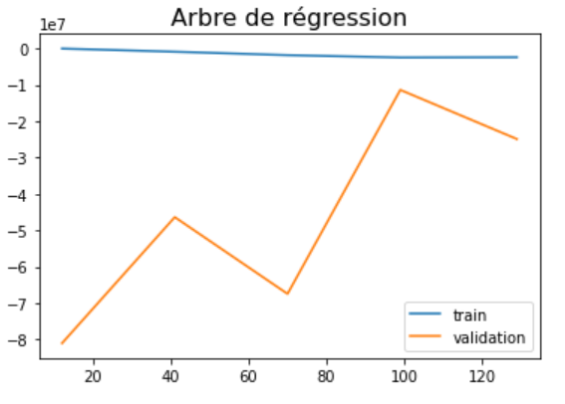
Résultats
Top-Down: modèle filière
Graphiques: Courbes d’apprentissage

Slide 38
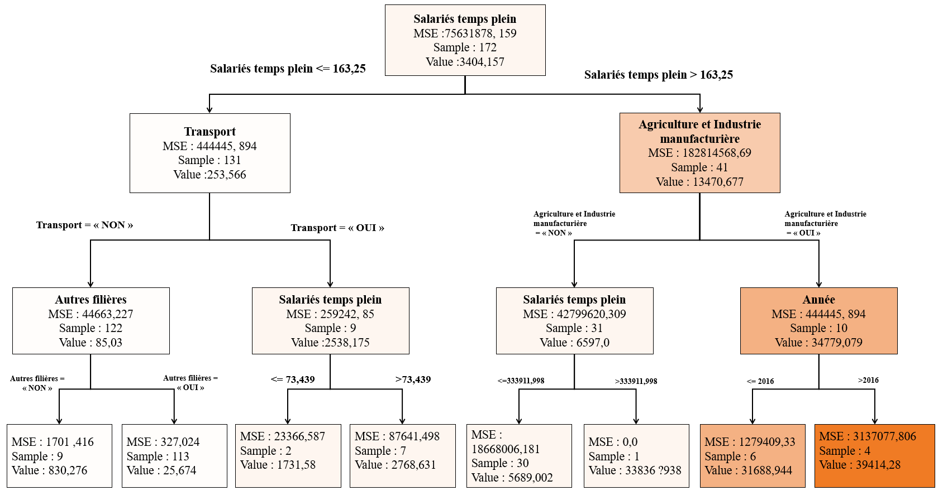
Résultats
Top-Down: modèle filière
Graphique: Arbre de régression
Meilleur modèle filière
Description du meilleur modèle filière:
Arbre de régression
Les meilleurs diviseurs: Salariés en temps plein, Filière Agriculture + Industrie manufacturière, Filière Transport.
Source: Bases Esane & Citepa, calcul des auteurs

Slide 39

Résultats
Comparaison des approches
Approche | EQM | IC à 95%
Approche classique | 6,64 | [4,10 ; 9,18]
Top-Down: Modèle filière | 10,83 | [6,12 ; 15,53]
Top-Down: Modèle ratio | 9,52 | [5,32 ; 13,74]
Source: bases ASDES, calcul des auteurs
En terme absolu, l’approche classique est meilleure (faible EQM)

Slide 40
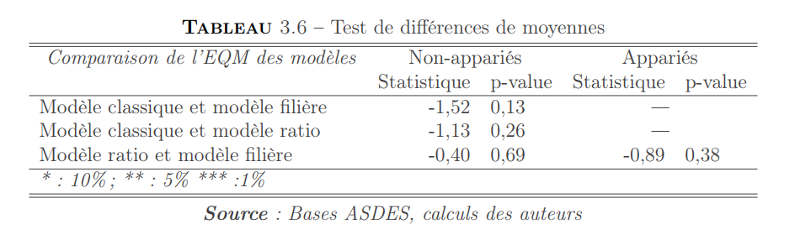
Résultats
Comparaison des approches
Les tests de comparaisons de EQM montrent que les trois approches ne sont pas significativement différentes (au seuil de 5%)
En résumé: l’approche Top-Down peut permettre d’alternative pour estimer les émissions de GES des TPE/PME, par conséquent leur risque de transition.

Slide 41
Conclusion

Slide 42
Conclusion
L’évaluation du risque de transition est difficile mais possible!
Une meilleure estimation par des modèles classiques lorsque l’information est disponible
Une approche TOP-DOWN aussi performante que les modèles classiques et mieux adaptée au contexte de données manquantes à privilégier pour les TPE/PME

Slide 43
Conclusion
SWOT Projet
FORCES
FAIBLESSES
Réponse à un problème de concret
Travail de recherche
Exploration de plusieurs pistes
Encadrement de qualité
Réflexion poussée et prise d’initiatives
Manque de données
Approche Top Down encore en exploration
Non prise en compte du scope 3
OPPORTUNITES
MENACES
Forte demande d’informations extra-financières
Transition écologique, un sujet d’actualité
Pas d’obligation de publication de bilan GES pour les TPE/PME (Loi portant engagement national pour l’environnement, 2010)

Slide 44
Conclusion
Perspectives
Réfléchir sur une méthode de dédoublonnage des émissions indirectes
Améliorer le modèle Top-Down en y intégrant une dimension managériale et qualitative
Sensibiliser les plus petites entreprises sur la comptabilisation de leurs émissions

Slide 45
Merci pour votre aimable attention

